Slide 1

Escape Chronicles
게임 공학과 / 2022180024 / 유영빈
게임 공학과 / 2022180030 / 이소민

Slide 2
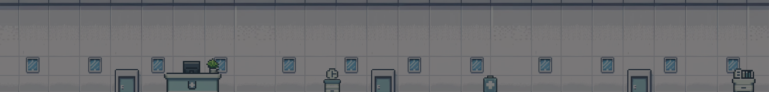
목차
제작 배경
게임
01
02
03
플레이 화면
04
시연
팀원 소개, 개발 진행, 벤치 마킹
사용 기술, 조작 방법
05
개선 사항

Slide 3


팀원 소개
유영빈
이소민
맵 제작 및 디자인, 플레이어 캐릭터 제작, 무기 제작, 중력 구현, 사운드 설계
UI 구현 및 디자인, 몬스터 제작, 보스 몹 제작, 시나리오 설계, 충돌 구현, 블록 제작

Slide 4
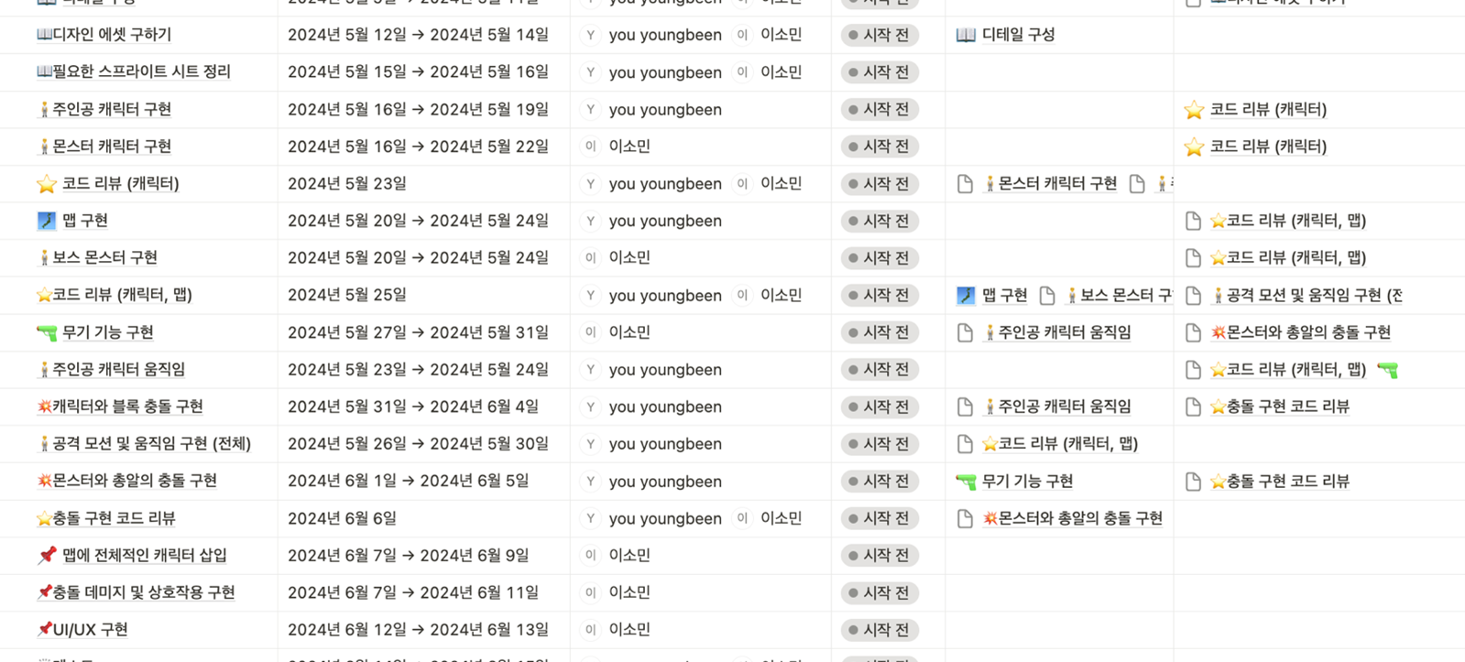
개발 진행

Slide 5
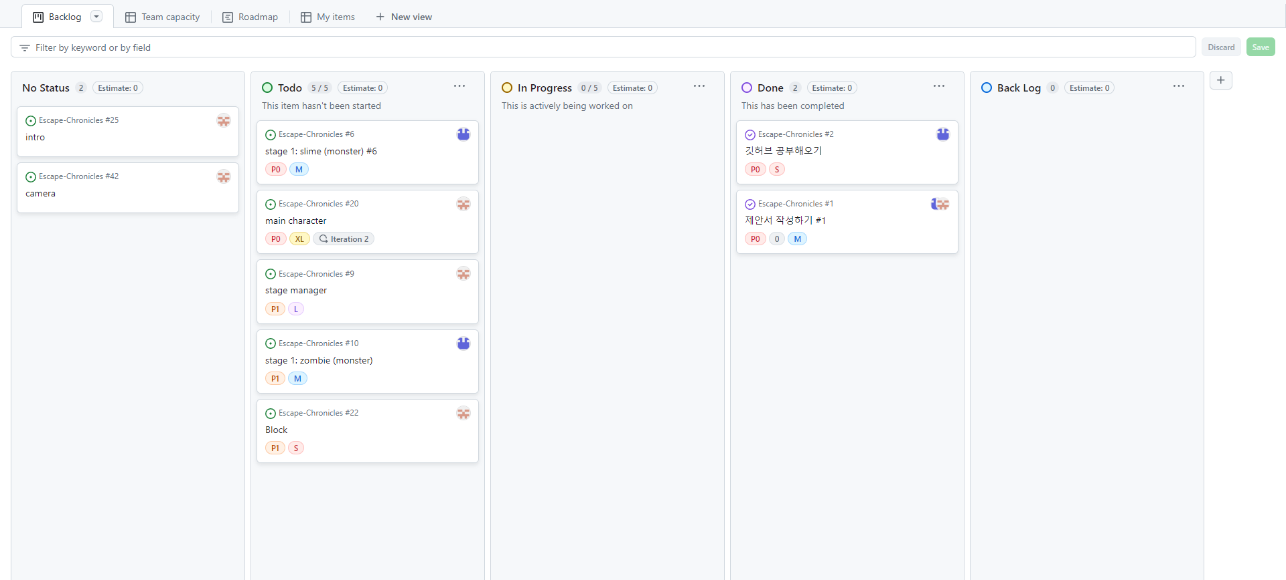
개발 진행

Slide 6
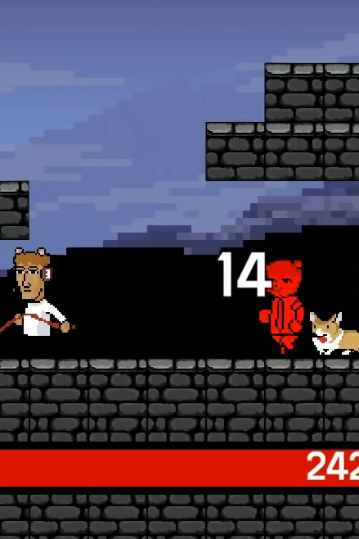
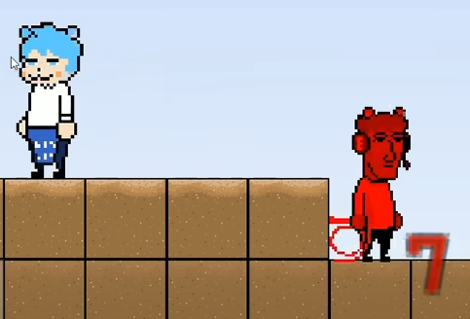
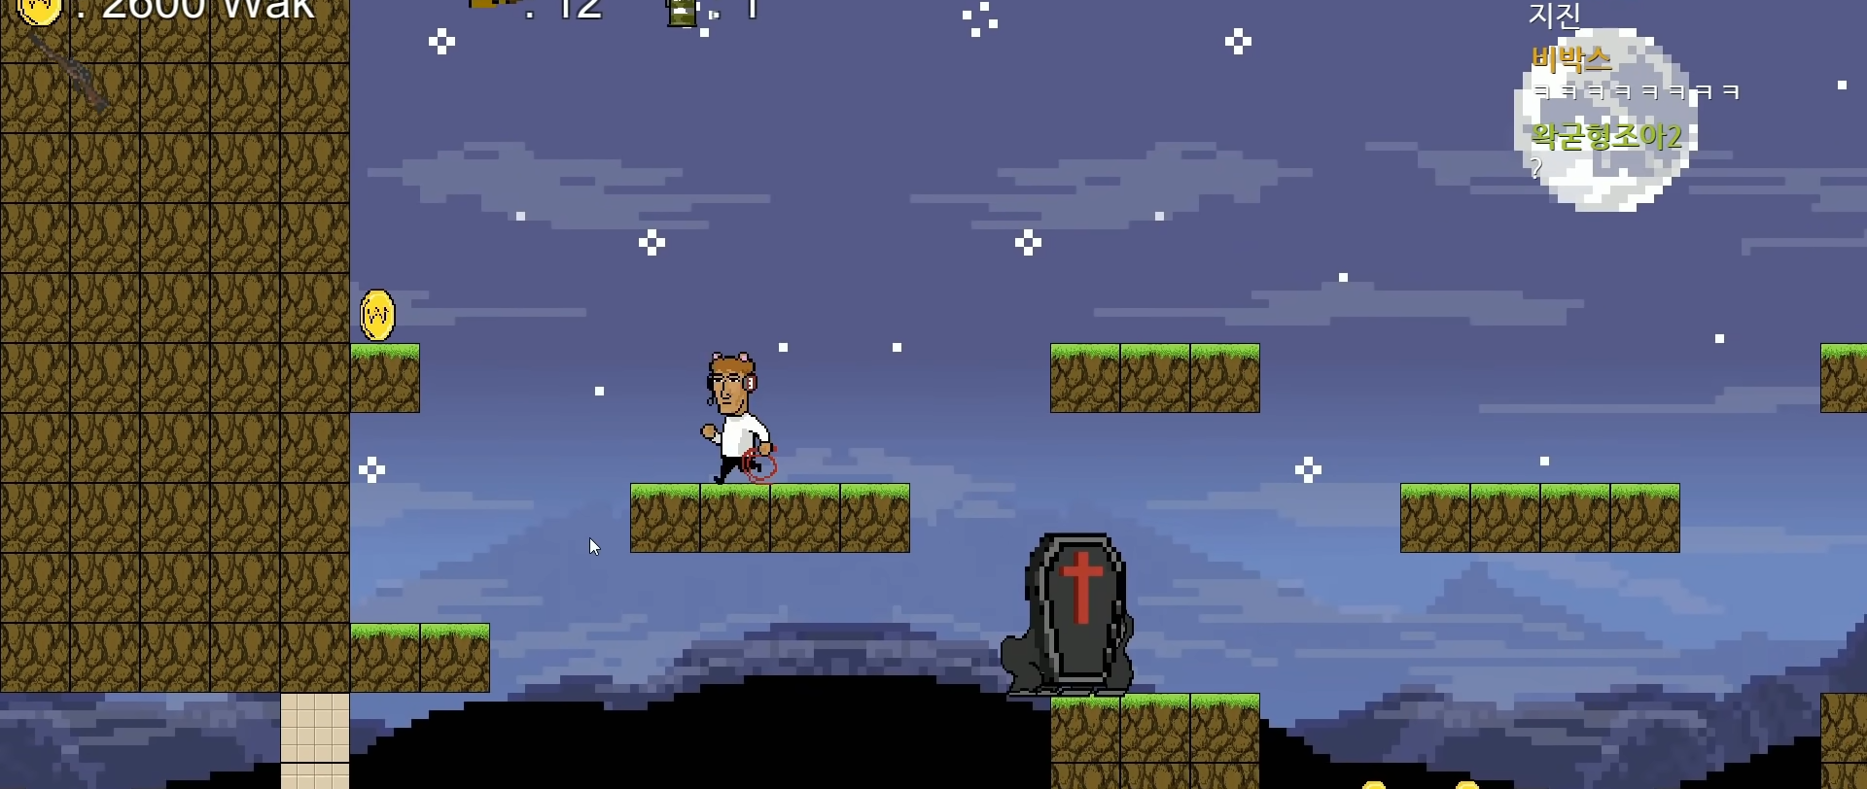
왁좌의 게임
벤치 마킹
우왁굳 팬 메이드 게임

Slide 7





사용 기술
Adobe PhotoShop

Slide 8
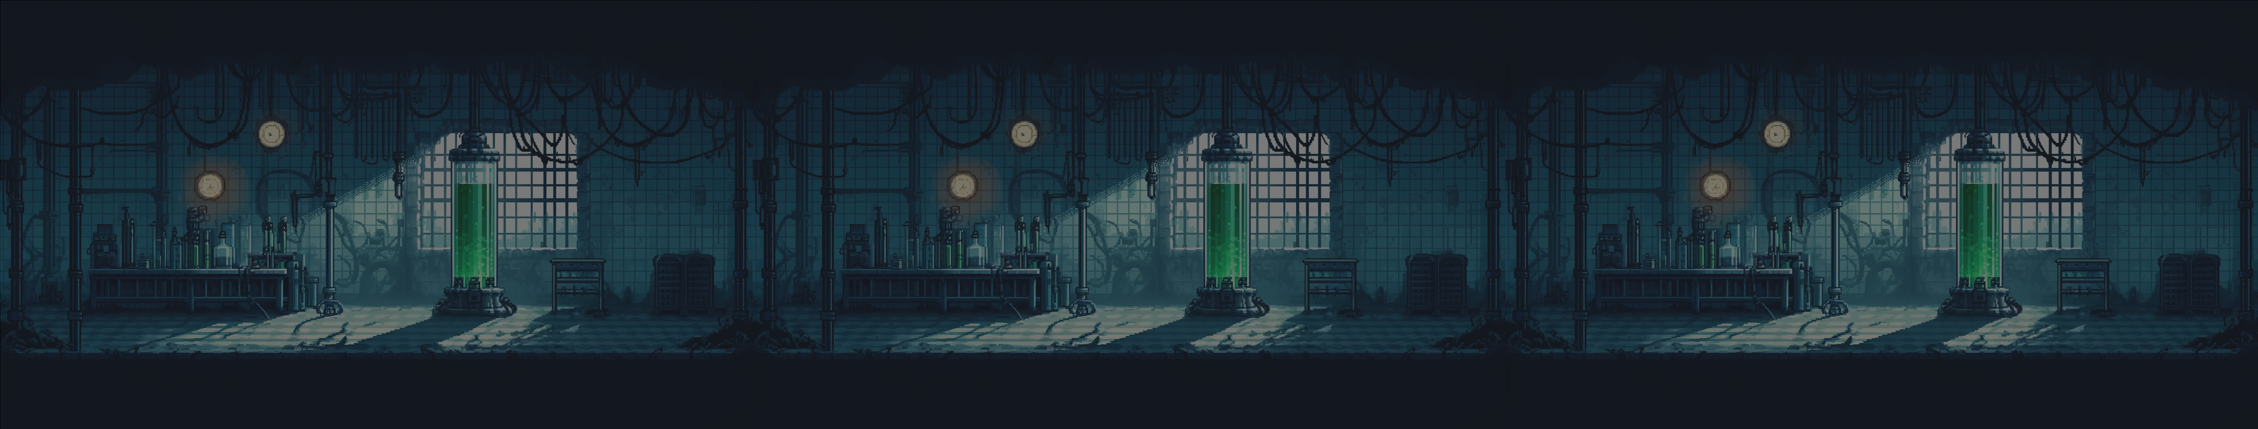
조작법
플레이어
캐릭터 이동
Space : 점프
Esc : 키 맵
1~3 : 무기 변경
무기 조준 및
발사

Slide 9

플레이 영상

Slide 10
감사합니다

